Slide 1
Welkom!
Bisdombedevaart Rome
Bisdom Haarlem-Amsterdam
Parochie/regio ……
Notes:
Vul hier uw parochie/regio in

Slide 2
Vandaag
Samen op pelgrimstocht
VNB
Reismogelijkheden
Programma
Programma suggesties
Tieners/Jongeren
Gezinnen
Projectkoor bedevaart
Aanmelden
Vragen

Slide 3
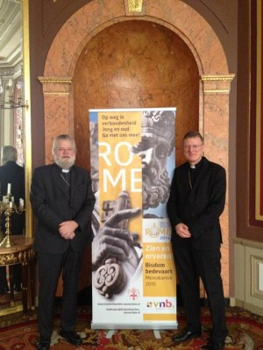
Samen op
pelgrimstocht
Mgr. Punt en Mgr. Hendriks nodigen
u van harte uit om met hen mee op
bedevaart te gaan naar Rome!

Slide 4
Samen op
pelgrimstocht
De bedevaart als middel om een bijdrage te leveren aan een levende geloofsgemeenschap in de parochie(regio)
Met name ook de jongere generatie uitnodigen en faciliteren om aan de bedevaart deel te nemen
Ruimte creëren voor een persoonlijke ontmoeting met God
Zich meer verbonden weten met de Kerk van alle eeuwen, de wereldkerk en het bisdom/ de bisschoppen
Bovenstaande levert een positieve bijdrage aan de directe leefomgeving en de maatschappij

Slide 5
Samen op
pelgrimstocht
Iedereen is welkom, ook minder kerk betrokken mensen!
Zo veel mogelijk met de eigen regio in een groep en accommodatie ingedeeld

Slide 6
VNB
Dé katholieke reisorganisatie van Nederland!
Ruim 130 jaar ervaring in de organisatie van bedevaarten en pelgrimsreizen
Goedgekeurd door de bisschoppenconferentie
Volledig gecertificeerd
Non-profitorganisatie

Slide 7
VNB
Dé katholieke reisorganisatie van Nederland!
Betekenisvol ontmoeten
Deskundige reisleiding
Cultuurhistorische en pastorale verdieping
Prijzen inclusief bijna alles

Slide 8
Reismogelijkheden
10-daagse busreis
Donderdag 30 april t/m zaterdag 9 mei 2015
Reisbedrag: € 999 (één persoonskamertoeslag € 270)
6-daagse vliegreis
Zaterdag 2 t/m donderdag 7 mei 2015
Reisbedrag: € 839 (één persoonskamertoeslag € 150)
Kathedrale koor (vliegreis)
Vrijdag 1 t/m woensdag 6 mei 2015
Notes:
Bij vragen om de prijs:
-Vergelijk geen appels met peren! Vergelijk de reis niet met een touroperator als Kras of Sunweb (waarbij men geen begeleiding en stadswandelingen heeft) maar met andere bedevaartorganisaties: Labrys, beleef je geloof van 3 t/m 8 november € 1495, Drie tours, stedentrip van 12 t/m 17 september € 1025.
-De accommodatie in Rome is gelegen binnen de ring, met het gevolg dat men op loopafstand (20 minuten lopen vanaf het Vaticaan) of op vier metrohaltes afstand (metrohalte Cornelia) verblijft van het Vaticaan (metrohalte Ottaviano). Deze laatste hotels liggen allemaal 15-20 minuten lopen vanaf het metrostation Cornelia. Dit scheelt tientallen euro’s per nacht in vergelijking met de accommodaties buiten de ring van Rome, wat meteen het grootste verschil maakt met andere aanbieders op internet. -Tevens verblijft men op basis van halfpension (ontbijt en diner), waardoor men alleen nog de lunches zelf moet betalen. Behalve de maandagavond.
-Hogere vliegtarieven vanwege de populaire periode in de meivakantie en met name het groepsvolume.
- Hoe dan ook, we beseffen dat dit voor heel veel mensen een grote uitgave is en dat sommigen het moeilijk kunnen betalen. Dat als ze meegaan, ze andere dingen moeten laten. Wellicht zijn er in de parochie nog mogelijkheden tot sponsoracties of het oprichten van een fonds, waarin geld gestort kan worden, voor mensen die de reis moeilijk kunnen betalen?
U kunt ze wel nog wijzen op de toegevoegde waarde van de bisdombedevaart: samen met de parochie, de regio, het bisdom, van jong tot oud het geloof beleven en dit samen versterken. Een unieke ervaring om Rome om deze manier mee te maken en hopelijk aanzet tot veel moois in onze geloofsgemeenschappen.

Slide 9
Programma
Busreis: inclusief
Vervoer per luxe touringcar
Overnachtingen o.b.v. halfpension in Rome (behalve 1 diner op eigen gelegenheid op de maandagavond)
Lunches onderweg van en naar Rome
Openbaar vervoerkaart
Vermelde excursies en vieringen
Notes:
Er is bewust voor gekozen om één diner exclusief aan te bieden. Zo kan men ook ervaren hoe het is om in Rome te dineren en nog wat rond te struinen in de stad in de avond. Ook is er zo de mogelijkheid om het avondgebed van de Sant’ Egidiobeweging mee te maken. Het programma is intensief en velen zullen ‘s avonds het hotel niet meer uit gaan na het diner (diner 19:30 uur-21:00 uur).

Slide 10
Programma
Vliegreis: inclusief
Retourvlucht met KLM of Al Italia
Transfers in Italië
Overnachtingen o.b.v. halfpension (behalve 1 diner op eigen gelegenheid op de maandagavond)
Openbaar vervoerkaart
Vermelde excursies en vieringen

Slide 11
Programma
Exclusief
(Overige) lunches en consumpties
Diner op maandagavond
Reis- en annuleringsverzekering
Evt. (nieuwe) heffingen zoals bijv. brandstoftoeslag
Notes:
Lunchen kunt u zo duur maken als u zelf wilt!
-Panini € 2- € 5
-Pizza in de hand € 2 - € 5
-Pizza/pasta met drankje in restaurant € 10 - € 15
-Uitgebreide lunch met meerdere gangen € 20 - € 30
Consumpties: bij de grote bezienswaardigheden zijn drankjes op het terras erg duur (cola € 5, wijn € 7, bier € 5), als u enkele straatjes door loopt zijn de prijzen al snel gehalveerd.

Slide 12
Programma (onder voorbehoud)
Donderdag 30 april en vrijdag 1 mei
Reisdagen van de busreis via o.a. Speyer
Zaterdag 2 mei
Aankomst van busreis en vliegreis (in 6 groepen) in Rome gedurende de dag
Zondag 3 mei
Eucharistieviering in de Sint Pieter
Angelus door Paus Franciscus
Rondleiding door oude Rome of Centrum
Notes:
-Exacte programma van de busreis volgt nog, in ieder geval wordt Speyer aangedaan.
-Eucharistieviering in de Sint Pieter. Mooie start van de bedevaart met de hele groep!
-Angelus: is een katholiek gebed dat van oudsher driemaal daags gebeden wordt: om zes uur 's morgens, twaalf uur 's middags en zes uur 's avonds. Waar voorheen de gelovigen hun werkzaamheden stopten om te bidden is dit gebruik grotendeels in onbruik geraakt. De paus gaat iedere zondag, om 12 uur 's middags, voor in het angelusgebed. Dat doet hij vanuit het raam van zijn appartement in het Apostolisch Paleis. Na het angelus spreekt de paus een kort woord en begroet de pelgrims.
-In eigen groep stadswandeling door het oude Rome (langs o.a. Colosseum en Forum Romanum) en het Centrum van Rome (langs o.a. Spaanse Trappen, Trevi Fontein, Pantheon en Piazza Navona).

Slide 13
Sint Pieter
Notes:
Enkele bezienswaardigheden
Vaticaan: Sint Pietersplein, Sint Pieter gebouwd op het graf van Petrus met de koepel die beklommen kan worden. De gigantische zuilengalerijen zijn de armen van God die de gelovigen omarmt. Het is bewezen dat Petrus daadwerkelijk onder de Sint Pieter begraven ligt. Voor het eerst in tientallen jaren dat de Sint Pieter helemaal uit de steigers is (renovatie is voltooid). Op het Sint Pietersplein vindt wekelijks het Angelus en de audiëntie plaats.

Slide 14
Colosseum
Notes:
Colosseum, terug in de tijd van de gladiatoren. Momenteel staat het Colosseum in de steigers voor de renovatie. Met de bedevaart lopen we er langs en in de vrije dagdelen kunnen mensen er in. Het Colosseum is gebouwd door de inwoners van Jeruzalem en veroordeelde criminelen en werd voltooid in het jaar 80 (in 8 jaar tijd gebouwd). Het werd gebruikt voor grote feesten die soms dagen duurden. Het Colosseum heeft een omtrek van 527 meter. De hoogte van het Colosseum is 57 meter en het heeft 80 ingangen en plaats voor ongeveer 50.000 toeschouwers

Slide 15
Piazza Navona
Notes:
Piazza Navona is een van de gezelligste pleinen van Rome. Op het plein zitten vele kunstenaars en is omringd met (dure) restaurantjes. Het plein is gebouwd op een oud theater/stadion en dat kun je zien omdat het nog steeds de vorm heeft van een oude renbaan. Vroeger ging het hier niet om de gladiatorengevechten maar juist om een mengeling van geestelijke en fysieke oefeningen, zoals concoursen in welsprekendheid, poëzie, hardloopwedstrijden, discuswerpen. Er staan op het plein drie grote fonteinen.

Slide 16
Programma (onder voorbehoud)
Maandag 4 mei
Eucharistieviering in de Santa Maria Maggiore
Programmasuggesties (I)
Concert van het kathedrale koor
Avondgebed van de Sant’ Egidio beweging
Dinsdag 5 mei
Programmasuggesties (II)
Rondleiding door oude Rome of Centrum
Gebedsdienst in de Sint Jan van Lateranen

Slide 17
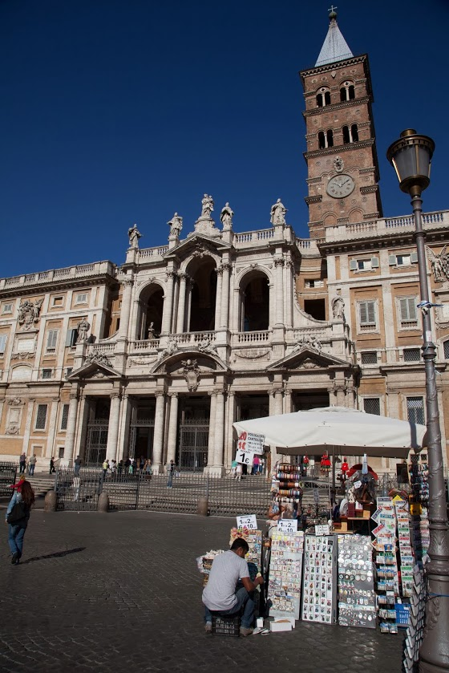
Santa Maria Maggiore
Notes:
De basiliek is een van de zeven pelgrimskerken van Rome en een van de vier pauselijke basilieken.
De kerk werd in 431 door paus Sixtus III gesticht ter herinnering aan het concilie van Efeze in hetzelfde jaar. De wijding aan Maria betekent het pauselijk goedkeuren van de besluiten van dit concilie, waar men onder andere de positie van Maria als moeder van Christus bepaald had.
-In de begindagen van augustus hadden Johannes en zijn vrouw beiden een ongewone droom. Zij hadden gedroomd dat Maria hen opdracht gaf om een kerk te stichten op een van de zeven heuvels van Rome. Maria had hen in die droom verteld dat de exacte plaats duidelijk zou worden door sneeuw. Johannes besloot zijn opmerkelijke droom voor te leggen aan paus Liberius. Deze beweerde exact hetzelfde gedroomd te hebben en daarop gingen Johannes, zijn vrouw en paus Liberius op 5 augustus naar de heuvel Esquilijn, waar zij in hartje zomer sneeuw aantroffen in de vorm van een fundament van een kerk. De bouw van de kerk werd daarop direct gestart.
-Prinses Irene is hier getrouwd.

Slide 18
Santa Maria in Trastevere
Notes:
De Santa Maria in Trastevere is waarschijnlijk de oudste Mariakerk van Rome en vormt met het ervoor gelegen plein het centrum van de wijk Trastevere. De prachtige goudkleurige mozaïeken op de triomfboog tonen beelden uit het leven van Maria: Maria geboorte, Maria boodschap, de Geboorte van Jezus, de Aanbidding der Wijzen, de Opdracht van Jezus in de Tempel en de Dood van Maria. Ondanks barokke verbouwingen en vervangingen heeft de kerk toch haar middeleeuwse karakter behouden.

Slide 19
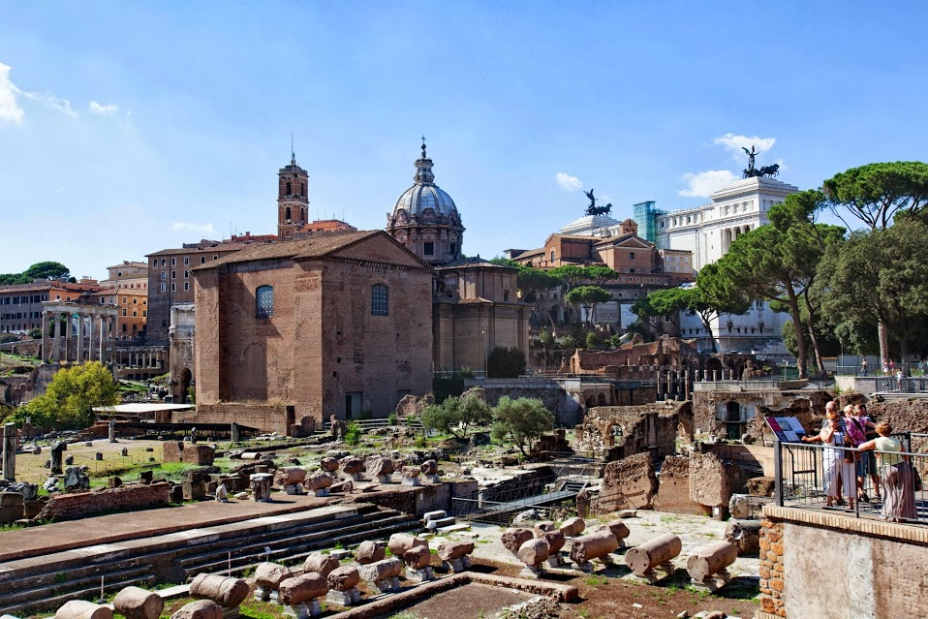
Forum Romanum
Notes:
Het Forum Romanum was in de oudheid het centrum van Rome. Het forum was in de gloriedagen van het Romeinse Rijk zowel het politieke, juridische, religieuze en commerciële centrum van de stad. Tegenwoordig kunt u de opgravingen bezoeken, met uw gids kunt u het oude centrum bekijken en ontdekken waar het Huis van de Maagden, de verschillende tempels, basilieken en politieke gebouwen waren. Enkele zuilen en triomfbogen staan nog steeds overeind.

Slide 20
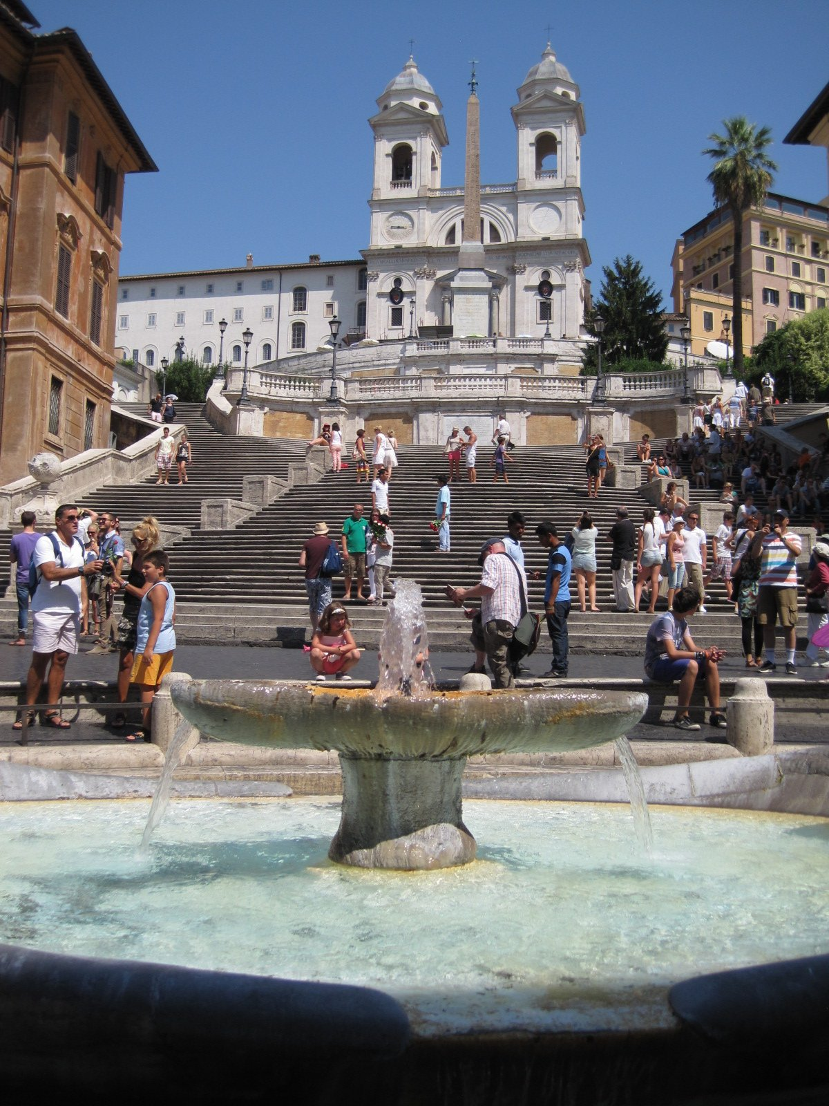
Spaanse Trappen
Notes:
Spaanse Trappen waar niets Spaans aan is. Het is gebouwd door de Fransen die de Franse kerk wilden verbinden aan de trappen. De Trappen hebben de naam gekregen door de Spaanse ambassade die onderaan de trappen is gevestigd. In de lente zijn de trappen voorzien van veel bloemen. Op 8 december - het feest van Maria Onbevlekt Ontvangen - brengt de paus traditioneel een bloemenhulde aan het Mariabeeld aan de voet van de Spaanse Trappen. Als u bovenaan de trappen naar links gaat komt u uit bij Villa Borghese, vanuit hier heeft u het beste uitzicht over Rome.

Slide 21
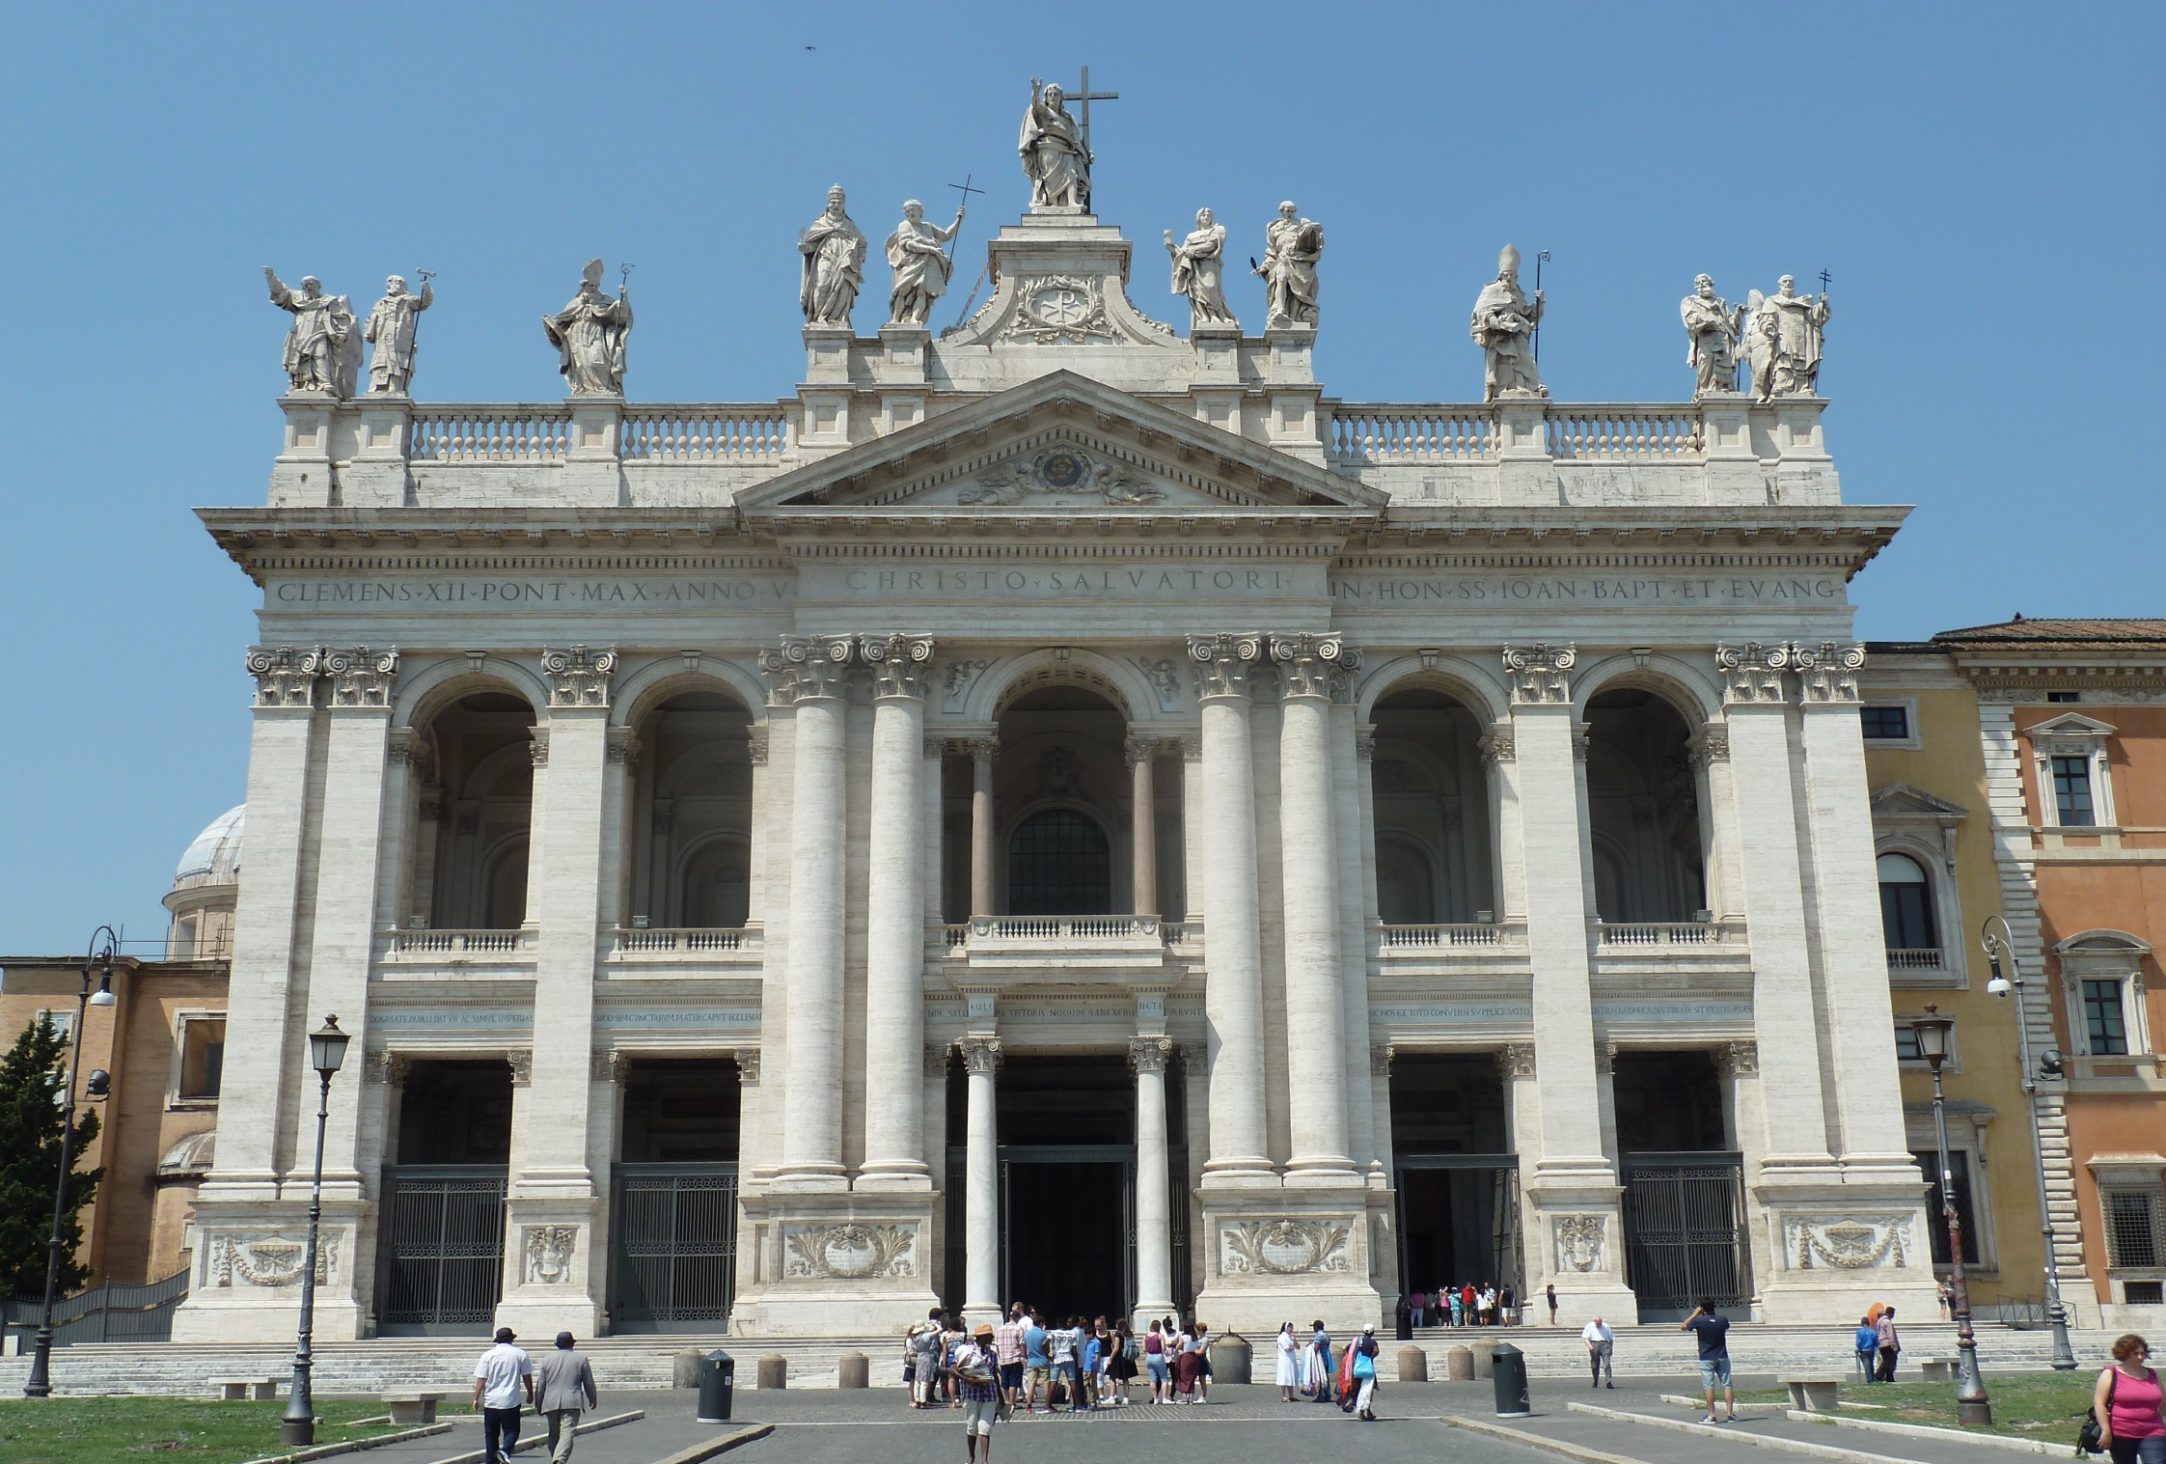
Sint Jan van Lateranen
Notes:
De basiliek is een van de zeven pelgrimskerken van Rome en de oudste en in kerkelijke rang voornaamste van de vier pauselijke basilieken in Rome. Voor Rooms-katholieken heeft de Sint-Jan van Lateranen een bijzondere betekenis. Als bisschopskerk (kathedraal) van het bisdom Rome, waar de huidige paus Franciscus bisschop van is, is zij formeel de hoofdkerk van de wereldkerk (en als zodanig in rang belangrijker dan de Sint-Pietersbasiliek). De kerk is opgedragen aan Jezus Christus zelf. Maar ook is zij toegewijd aan Johannes de Doper en Johannes de Evangelist.

Slide 22
Programma (onder voorbehoud)
Woensdag 6 mei
Audiëntie bij paus Franciscus
Programmasuggesties (III)
Donderdag 7 mei
Eucharistieviering in de Sint Paulus buiten de Muren
Vertrek van de busreis en de vliegreis
Vrijdag 8 mei en zaterdag 9 mei
Reisdagen van de busreis via o.a. Innsbruck

Slide 23
Audiëntie bij Paus Franciscus
Notes:
Paus Franciscus tijdens de audiëntie op het Sint Pietersplein. Opvallend: deze Paus rijdt het hele Sint Pietersplein rond in 30-45 minuten om iedereen te kunnen begroeten, terwijl de vorige Paus hier slechts 15 -20 minuten aan besteedde.
De audiëntie start rond 10.00 uur en is afgelopen om 11.30 uur.

Slide 24
Paulus buiten de Muren
Notes:
Paulus buiten de Muren werd in opdracht van keizer Constantijn als een kleine basiliek boven het traditionele graf van de apostel Paulus gebouwd. Ligt buiten de oorspronkelijke stadsmuren, maar is goed bereikbaar per metro of bus. Je wordt verwelkomd door het majestueuze beeld van de H. Paulus en door de kolossale vierhoekige zuilengang om de basiliek binnen te gaan. Herkenbaar aan de geschilderde portretten van alle Pausen vanaf Petrus. De huidige Paus is altijd verlicht en ook de Nederlandse Paus Adrianus is te vinden. Heeft een prachtig goudkleurig mozaïek aan zowel de buiten- als binnenkant.

Slide 25
Programma (onder voorbehoud)
Programmasuggesties (drie dagdelen)
Concert van het kathedrale koor
Ontmoeting met moeder Anima (blauwe zusters)
Ontmoeting met Antoine Bodar en rondleiding in de Santa Maria dell’Anima
Bezoek aan projecten van de Sant’ Egidiobeweging
Bijwonen van het avondgebed van de Sant’ Egidiobeweging (op maandag avond)
Naar het park Villa Borghese
Zelf erop uit in Rome!
Notes:
Haal hier de programmasuggestie uit die u niet aan gaat doen met uw groep!! Bepaal van te voren met uw medeambassadeur / pasto(o)r wat jullie als groep aan willen doen en communiceer dit. Hoe meer keuze men heeft hoe moeilijker het wordt om uw groep bij elkaar te houden.
-De exacte data en tijden van de verschillende programmasuggesties volgen nog, Antoine Bodar zal bijv. één dag beschikbaar zijn en kan niet 3 dagen vrij maken voor onze groepen.
-Vooraf zal geïnventariseerd worden wie waar bij aan wil sluiten en op welk moment.
Concert kathedrale koor in de Santa Maria in Trastevere (onder voorbehoud)
Sant’ Egidiobeweging zet zich in voor vrede op aarde en de armen met verschillende projecten.
Avondgebed: Vespersviering van ca 30 minuten in de Santa Maria in Trastevere
Villa Borghese is het park van Rome en vergelijkbaar met Parc du Luxembourg in Parijs. Met vele beelden, meren en groen kunt u daar heerlijk ontspannen.

Slide 26
Programma (onder voorbehoud)
Programmasuggesties
Bezoek aan het graf van Mgr. Escriva (stichter van het Opus Dei) met rondleiding
Rondleiding door de hulpbisschop bij het Colosseum en de San Pietro in vincoli
Bezoek aan Il Gesù (kerk van de Jezuïeten)
Bezoek aan Ostia Antica
Verdiepend bezoek aan Trastevere
Zelf erop uit in Rome!
Notes:
Mgr. Escriva is de stichter van het Opus Dei en ligt begraven in Rome. Het Opus Dei legt de nadruk op de heiligheid in het dagelijkse leven. Bezoek van het graf van Mgr. Escriva met rondleiding door de kerk van Onze Lieve Vrouw van de Vrede.
San Pietro in Vincoli: De basiliek dankt haar bestaan aan Eudoxia, dochter van Theodosius de Jonge. Haar moeder had haar de ketens gestuurd (welke ze van de bisschop Juvenalus van Jeruzalem gekregen had) waaraan de apostel Petrus geketend was. Volgens de legende was Petrus op bevel van koning Herodes in Jeruzalem aan de ketting gelegd en verscheen er een engel die hem bevrijdde. Petrus ging naar Rome waar hij gekruisigd werd. Voor de ketens (vincoli) die vanuit Jeruzalem naar Rome kwamen, stichtte de echtgenote van keizer Valentinianus in de vijfde eeuw een kerk binnen de muren van een antiek paleis. De kerk is vooral bekend omdat deze plaats biedt aan het grafmonument voor Paus Julius II, ontworpen en deels gemaakt door Michelangelo. Het meest prominente en bekende beeld van dit grafmonument is het standbeeld van Mozes. Het beeldt Mozes uit na zijn terugkeer van de berg Sinaï met de tien gebodstafels.
Il Gesu is de tweede Jezuïetenkerk van Rome uit de 16e eeuw, ontworpen door o.a. Michelangelo. De kerstkribbe in de Gesù wordt beschouwd als een van de mooiste in Rome. De naam van deze kerk betekent De allerheiligste naam van Jezus. De Gesù was het model voor kerken gebouwd tijdens de contrareformatie en de barok. In het begin waren de decoraties eenvoudig en vroom. Maar in de tweede helft van de 17e eeuw besloten de Jezuïeten om kunst te gebruiken om de triomfen van de Kerk en de Orde te illustreren.
Ostia Antica: Ostia was in de Romeinse tijd de havenplaats van Rome. De stad is grotendeels bewaard en opgegraven, en is een van de best bewaarde Romeinse steden in Italië. De opgravingen liggen bij het moderne plaatsje Ostia Antica, zo’n 30 km van Rome. De stad was met Rome verbonden door de Tiber en door een weg.
Trastevere: Wat Trastevere zo leuk maakt is de sfeer. Het is veel meer een klein dorp in een grote stad met smalle straten, vele cafe’s en restaurants en middeleeuwse volkswoningen. 's Ochtends komt het leven hier heel langzaam op gang maar in de namiddag gaat Trastevere bruisen van activiteit om over de avond en nacht nog maar niet te spreken. Trastevere kent vele lokale winkels, een bijna dagelijkse markt met verse etenswaren en veel, heel veel restaurants en bars.

Slide 27
Programma (onder voorbehoud)
Programmasuggesties: tegen een vergoeding
Bezoek aan een catacombe (eventueel gecombineerd met lopen over de via Appia naar Rome toe) € 8
Bezoek aan de Vaticaanse musea € 12
Bezoek aan de koepel van de Sint Pieter € 7
Verdiepend bezoek aan de San Clemente, inclusief de crypte € 5
Bezoek aan het Colosseum € 13,50 / € 7,50 / € 2
Zelf erop uit in Rome!
Notes:
→Catacombe: tunnelstelsels met ondergrondse begraafplaatsen onder en nabij Rome. Het zijn er minstens veertig, waarvan sommige pas in de tweede helft van de twintigste eeuw zijn ontdekt. Zij zijn vooral bekend als begraafplaats van de eerste christenen, maar er zijn ook Romeins religieuze en joodse graven te vinden, soms in aparte catacomben, maar ook wel gezamenlijk. Omdat de christenen in Rome in de tweede eeuw vervolgd werden, zochten ze naar een manier om hun doden in het geheim te kunnen begraven. De ondergrond in Rome bestaat uit zachte tufsteen en het bleek gemakkelijk daarin tunnels uit te houwen. Ook bleek dat het gesteente na verloop van tijd uithardt als het wordt blootgesteld aan de lucht in de gangen. Veel tunnels zijn kilometers lang en ze hebben soms wel vier verdiepingen.
Vaticaanse Musea is een groep musea in de Apostolische paleizen waarin de kunstschatten van het Vaticaan te bezichtigen zijn. Deze collectie is in de loop der eeuwen ontstaan doordat pausen kunstwerken aankochten, lieten vervaardigen of veroverden. Vele beelden, wandtapijten, schilderijen, en andere vormen van kunst zijn hier te vinden. Hoogtepunten zijn de kamers van Rafael, de Lacoön beeldengroep, de kaartengallerij waarbij gigantische topografische kaarten op de muren geschilderd zijn en uiteraard de Sixtijnse Kapel, voornamelijk door Michelangelo geschilderd en de plaats waar het conclaaf wordt gehouden. Let wel op: het is ontzettend druk in de Vaticaanse Musea!
Koepel: per lift of per trap. Het laatste stukje is erg smal en altijd met de trap, maar het uitzicht over het Sint Pietersplein en Rome is prachtig!
Basiliek en titelkerk van kardinaal Simonis. De San Clemente is een van de oudste christelijke kerken van Rome, maar onder het straatniveau gaan resten van nog veel oudere gebouwen schuil. Ongeveer twintig meter diep zijn delen van huizen gevonden die uit de laatste eeuw van de Romeinse Republiek. Hier ontdekt u aan de hand van de mozaïeken en verhalen de wortels met het Christendom en kunt u afdalen naar het oude straatniveau van Rome. De kerk bestaat uit drie lagen: de eerste en tweede basiliek en daaronder de Mithratempel.
gebouwd in de 1e eeuw na Chr. te Rome, was het grootste amfitheater in het Romeinse Rijk, gebouwd door de inwoners van Jeruzalem na de verovering van Jeruzalem. Het Colosseum was bedoeld voor de spelen die werden georganiseerd en gefinancierd door de heersende keizer, die dit deed om zijn volk (in armoede) tevreden te houden. Naast de bekende gladiatorengevechten werden er ook vele dierengevechten gehouden (met o.a. olifanten en kraanvogels). In de latere Oudheid werden vooral veel christenen tot de wilde dieren veroordeeld. De gladiatorengevechten werden afgeschaft nadat het Christendom tot staatsgodsdienst werd verheven.
Colloseum: 13,50 euro voor volwassenen, 7,50 euro voor 18-35 jaar, 2 euro voor 65 plussers. Tot 18 jaar ook 2 euro.

Slide 28
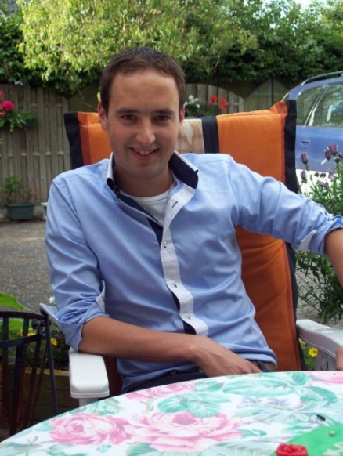
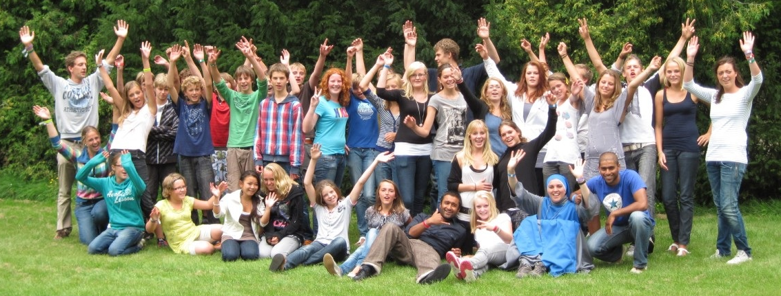
Programma:
tieners
Tieners: eigen tienerprogramma o.l.v. Matthijs Jansen (medewerker Jongerenpastoraat)
Eigen locatie bij paters Theatijnen vlakbij het Vaticaan. Programma in de stad, sport en spel, inhoudelijke vorming, creatieve opdrachten en uitwisseling in deelgroepen.
Aansluiten bij grote groep tijdens grote vieringen in de basilieken.
Notes:
Bijna alles op loopafstand vanaf de accommodatie. Tieners slapen op eigen locatie en hebben eigen programma, maar zien hun ouders bijna elke dag tijdens één van de vieringen. Er is ook “oudere” begeleiding mee. Er komt nog een ouderavond voor de ouders. Ouders kunnen ook altijd Matthijs of Marius bellen, mochten er vragen zijn! We denken en hopen dat dit eigen programma voor de tieners een enorme groei kan betekenen voor hun persoonlijke ontwikkeling en hun geloofsgroei.

Slide 29
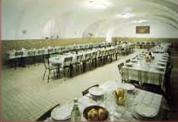
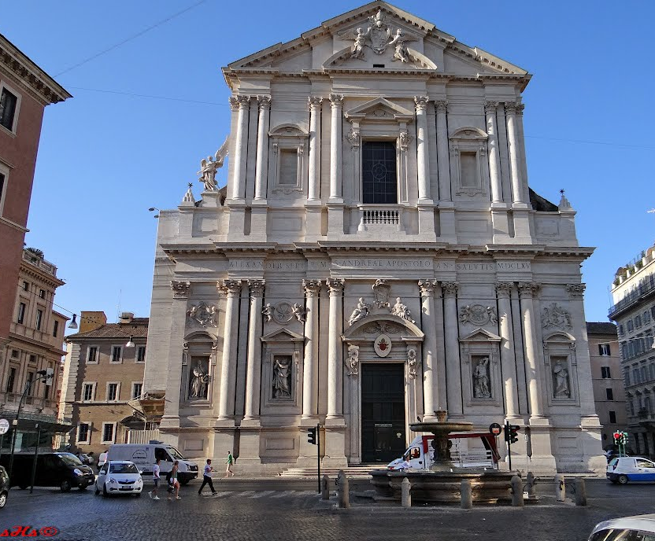
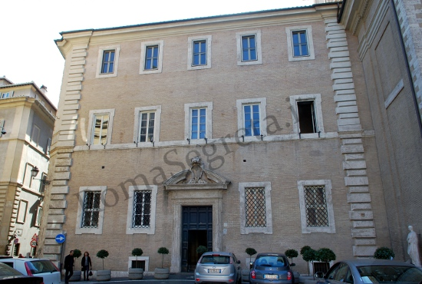
Istituto dei
Padri Teatini
Locatie
Tienerprogramma
Basilica Sant'Andrea della Valle Roma indrizzo

Slide 30
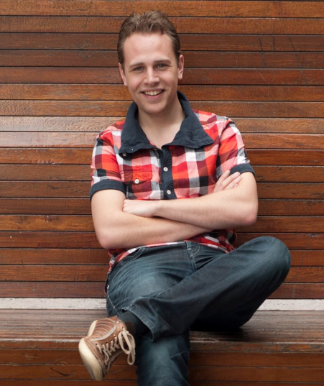
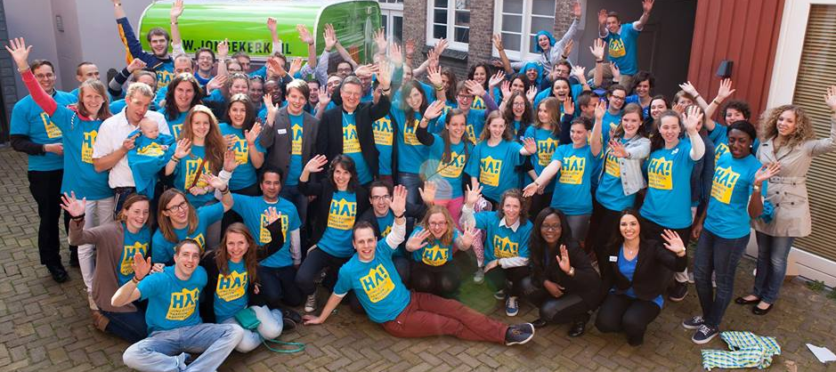
Programma:
jongeren
Jongeren: deels eigen programma o.l.v. Marius van der Knaap (medewerker Jongerenpastoraat)
Geen eigen locatie; in principe ingedeeld per regio. Wel zoveel mogelijk bij elkaar in hotels
Enkele eigen programmaonderdelen; Scavi, San Lorenzo, Sant’Egidio, spel in de stad. Onderdelen zijn gericht op ontmoeting, inhoudelijke vorming en ontspanning.
Notes:
In accommodatie bij de regio/parochie. Wij proberen wel zo veel mogelijk jongeren in hetzelfde hotel te plaatsen om ook de ontmoeting met andere jongeren mogelijk te maken. San Lorenzo is een jongerencentrum in Rome, dichtbij het Vaticaan, dat door paus Johannes Paulus II aan de jongeren is gegeven. Ontmoeting met het werk en leefwijze van Sant’Egidio (vanuit het gebed concrete inzet voor de armen en de vrede), maakt vaak veel indruk op jongeren.

Slide 31
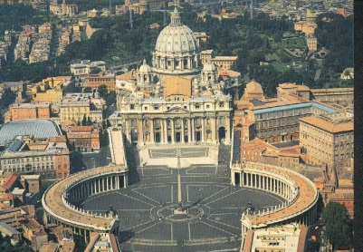
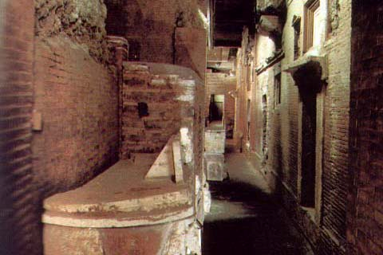
Programma:
Tiener- en jongerenprogramma
Scavi
Notes:
Scavi: De Vaticaanse necropolis, ook bekend als de Scavi, ligt onder de Sint-Pietersbasiliek. Volgens de overlevering werd hier Petrus begraven, nadat hij in het naastgelegen Circus van Nero was gekruisigd. Ondanks de verscheidene perioden van de christenvervolgingen, werd zijn graf op deze plaats altijd vereerd door het groeiende aantal christenen. Zij kwamen als pelgrims naar het graf om te bidden. Velen wilden ook in de buurt van Petrus' graftombe begraven worden, zodat er in de loop der tijd een grote necropolis ontstond. Tussen 1940 en 1949 liet Paus Pius XI een grote opgraving houden onder het Vaticaan om te onderzoeken of Petrus daar daadwerkelijk begraven lag. Bij deze werkzaamheden werd een deel van de antieke necropolis blootgelegd. Slechts 250 mensen per dag mogen de Scavi bezoeken, daarom wordt deze excursie niet aangeboden bij het programma voor volwassenen.

Slide 32
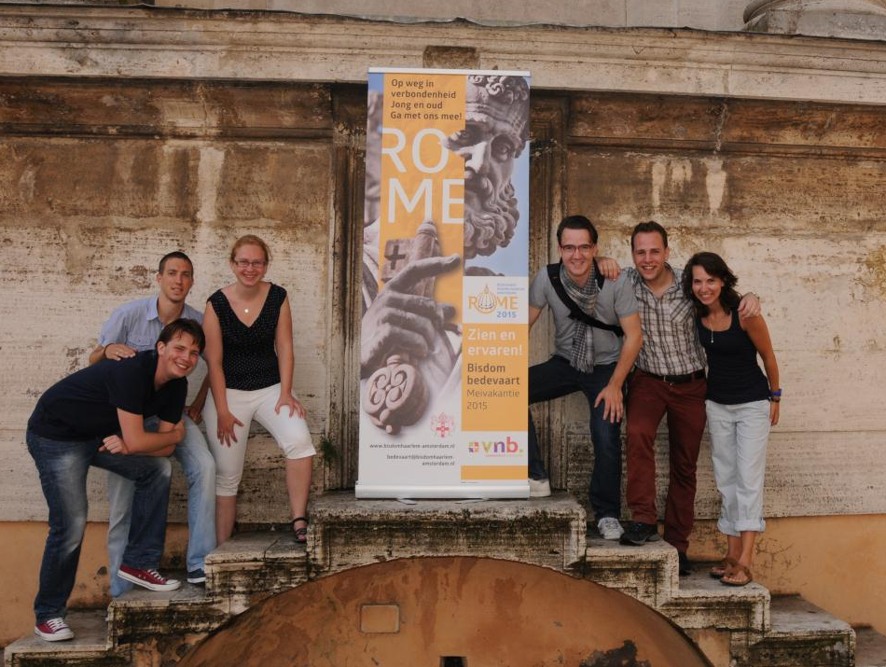
Belangrijke ontmoetings-
en informatiedagen:
Jaaropening Jongerenplatform
17 oktober – Duivendrecht
Kerstfeest
14 december - ?
Impulsdag Geloofsopbouw
17 januari – Heiloo
Notes:
De locatie van het kerstfeest wordt nog bekend gemaakt.
Op de Jaaropening en het Kerstfeest zijn jongeren vanaf 16 jaar welkom. Op de Impulsdag Geloofsopbouw te Heiloo zijn jong en oud welkom en er zal ook gelegenheid zijn om vragen te stellen over de bisdombedevaart, ook bijv. door ouders. Marius, Matthijs en Mirjam zullen hier aanwezig zijn. Meer informatie volgt nog. Marius: tel (023) 5112637 of mvanderknaap@bisdomhaarlem-amsterdam.nl

Slide 33
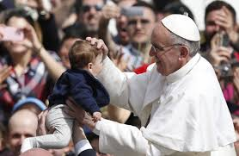
Programma: gezinnen
Gezinnen
Deels eigen programma (o.l.v. Mirjam Spruit (medewerker Catechese) en Edwin Groot
Met je gezin naar Rome: een unieke ervaring!
Samen Rome ontdekken, andere(n) (gezinnen) ontmoeten en het geloof beleven
Notes:
In accommodatie bij de regio/parochie. Wij proberen wel zo veel mogelijk gezinnen in hetzelfde hotel te plaatsen om ook de ontmoeting met andere gezinnen mogelijk te maken.

Slide 34
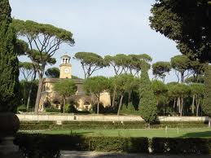
Programma: gezinnen
Gezinnen
Sport en spel voor de kinderen, o.a. Villa Borghese
Gelegenheid om andere ouders te ontmoeten
Crèche en kinderwoorddienst tijdens de grote vieringen (behalve in de Sint Pieter)
In overleg met ouders: aanbod van achterwacht in hotel of oppas tijdens de avond
Programma boekje over Rome voor kinderen
Notes:
Het programma voor gezinnen wordt nog verder ontwikkeld. Wat betreft de kinderen: van 0 t/m 12 jaar.

Slide 35
Subsidie
Mogelijkheden (zie bijlage)
Voor kinderen, tieners en jongeren (studerend t/m 25 jaar)
Deelnemersbedrag busreis: € 485
Notes:
Deelnemers onder de 25 jaar en studerend moeten een deelnamebedrag van € 325 betalen, VNB betaald € 257 en het restbedrag wordt door de parochie en het bisdom betaald. Zie ook de bijlage.
Hier evt. vertellen wat mensen zelf kunnen doen (bijv. sponsoracties) of wat de tegenprestatie is vanuit de parochie om de subsidie te ontvangen (bijv. een presentatie geven of ondersteunen bij een uitje).

Slide 36
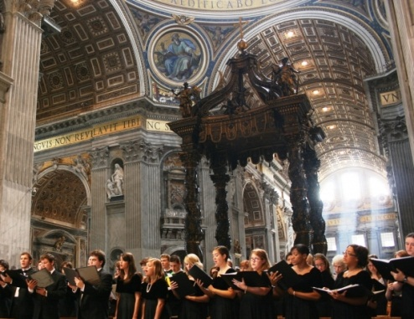
Projectkoor
Bedevaart (zie bijlage)
O.l.v. Bert Stolwijk en Mark Heerink
Projectkoor → Pelgrimskoor
Twee vieringen samen met het kathedrale koor
Auditie
Repetities in het voorjaar van 2015
Het Pelgrimskoor in Rome
Nadere inlichtingen en aanmelding voor het koor: Mark Heerink: 06 234 00 843 of m.heerink@planet.nl
Bert Stolwijk: 023 511 26 86 of BStolwijk@bisdomhaarlem- amsterdam.nl
Notes:
Er zal een goed koor samengesteld worden, vandaar ook de auditie. Daadwerkelijke aanstelling is ook afhankelijk van het aantal mannen/vrouwen, aantal sopranen etc. Tevens moeten mensen lichamelijk fit zijn, tijdens de vieringen zullen de koorleden meer moeten staan dan andere pelgrims. Er zijn 4 repetities voorafgaand aan de bedevaart waarvan verwacht wordt dat iedereen aanwezig is. Zie ook de aparte bijlage over het pelgrimskoor.

Slide 37
Programma
Groepen van 35-40 personen
Gids
Reisleider
Pastorale begeleiding
Gebruik van audio ondersteuning (oortjes)
Goed ter been!
Gebruik van openbaar vervoer (trappen kunnen lopen)
Rome ligt op 7 heuvelen
Onregelmatig wegdek (kinderkoppen) en hoge stoepen
Alternatief: zorgreis VNB 2015

Slide 38
Aanmelden
Via aanmeldingskaart of via www.vnbpelgrimsreizen.nl en zoek op de reis via reisnummer RO1503 en/of RO1504 en onder naam van ……(bijv. regio Hilversum)
Vul uw gegevens in zoals dat in uw paspoort vermeld staat!
Schrijf u per persoon in (niet samen op een formulier)
Geef uw diëten en evt. medicatie op
Notes:
Reisnummer invullen door parochie!

Slide 39
Vragen?
Heeft u nog vragen?

Slide 40
Bedankt voor uw aandacht!
Wij hopen dat u meegaat op bedevaart naar Rome! Samen gaan we er een geweldige pelgrimstocht van maken!
Contactgegevens……. www.facebook.com/bisdombedevaart
Notes:
Vul hier uw contactgegevens in

